Slide 1
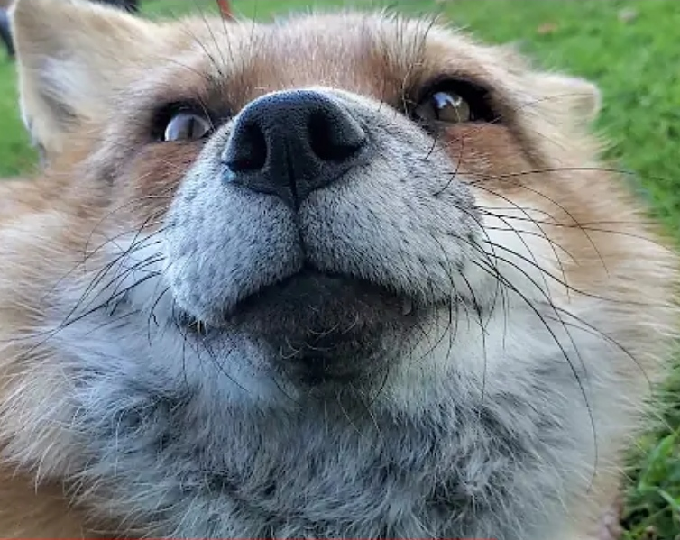
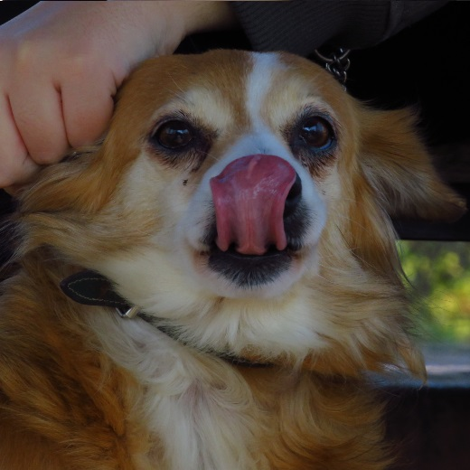
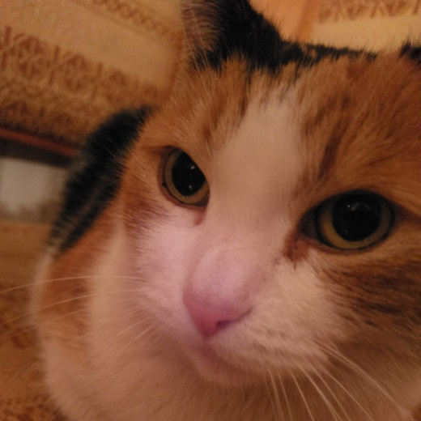
1
2
3
Baktai Norbert
Szorgalmas
Részletes
Horváth Attila
Ambiciózus
Intelligens
Kondrát Petra
Siker orientált
Molyoló
Copyright © Finnegan
Copyright © Picúr
Copyright © Masni

Slide 2


Megbízható
munkaerő
Informatika
korszerűsítése
1
4
Kedvező
költségtervek
Esztétikus
munkakörnyezet
2
5
3
Adaptív
határidő
Informatikai
tanácsok
6

